Slide 1
ВВОДНЫЕ ЗАМЕЧАНИЯ

Slide 2
Связь алгоритмов с представлением данных
Численные методы
Арифметические операции
Достаточно простые структуры данных
Другие методы
Хранение и обработка информации
Структуры данных со сложной иерархией

Slide 3
Никлаус Вирт Алгоритмы и структуры данных
«Сутью искусства программирования обычно считается
умение составлять операции.
Однако … не менее важно
умение составлять данные »

Slide 4
План учебной программы
1.Анализ детерминированных алгоритмов
2.Структуры данных
3.Алгоритмы сортировки
4.Алгоритмы поиска
(5.Элементы теории автоматов)

Slide 5
Литература
1. Okasaki, C. Purely Functional Data Structures / C. Okasaki – Cambridge Universi-
ty Press, New York, NY, USA, 1999. – 230 p.
2. Kaplan, H. Purely Functional, Real–Time Deques with Catenation / H. Kaplan,
R. E. Tarjan – JACM, Vol. 46, Issue 5, Sept. 1999. – P. 577 – 603.
3. Driscoll, J. R. Making Data Structures Persistent / J. R. Driscoll [and others] –
STOC '86, ACM New York, NY, USA, 1986. – P. 109 – 121.
4. Ахо, А. Структуры данных и алгоритмы / А. Ахо, Дж. Ульман, Дж. Хопк-рофт; пер. с англ. – М. : Вильямс, 2003. – 384 с.
5. Bender, M. A. The LCA Problem Revisited / M. A. Bender, M. Farach-Colton –
LATIN’00, Springer-Verlag London, UK, 2000. – P. 88 – 94.
6. Уоррен, Г. С., мл. Алгоритмические трюки для программистов / Г. С. Уор-
рен, мл.; пер. с англ. – М. : Вильямс, 2007. – 288 с.
7. Кормен, Т. Алгоритмы: построение и анализ / Т. Кормен [и др.]; пер. с англ. М. : Вильямс, 2007. – 1296 с.

Slide 6
Литература
8. Tarjan, R. E. Worst-case Analysis of Set Union Algorithms / R. E. Tarjan,
J. van Leeuwen – JACM, Vol. 31, Issue 2, April. 1984. – P. 245 – 281.
9. Кнут, Д. Э. Искусство программирования. Том 1-3. Cортировка и поиск / Д. Э. Кнут; пер. с англ. – М. : Вильямс, 2011. – 824 с.
10. Shell, D. L. A High-Speed Sorting Procedure / D. L. Shell – CACM, Vol. 2, Is-
sue 7, July 1959. – P. 30 – 32.
11. Седжвик, Р. Алгоритмы на C++ / Р. Седжвик; пер. с англ. – М. : Вильямс,
2011. – 1056 с.
12. Blum, M. Time bounds for selection / M. Blum [and others]. – JCSS Vol. 7,
1973. – P. 448 – 461.
13. Bayer, R. Organization and Maintenance of Large Ordered Indexes / R. Bayer,
E. McCreight – Acta Informatica, Vol. 1, Fasc. 3, 1972. – P. 173 – 189.
14.Скиена Рук-во по разработке алгоритмов. -2011, ок. 700 с.(есть презентации)
15.Д.Макконелл Основы современных алгоритмов 2004
16 Н. Вирт АиСД (прим. На Обероне) -2016. ок. 350 с.

Slide 7
ЭЛЕМЕНТЫ Анализа алгоритмов
Глава 1

Slide 8
1.1 Базовые понятия

Slide 9
Понятие алгоритма (Д. Э. Кнут )
«Алгоритм – это не просто конечный набор правил, который определяет последовательность выполнения операций для решения задачи определенного типа. Он обладает пятью важными чертами:
‒ конечность,
‒ определённость,
‒ ввод,
‒ вывод,
‒ эффективность»

Slide 10
Еще одно описание понятия алгоритм
Алгоритм – это заданное на некотором языке конечное предписание,
задающее конечный процесс выполнимых элементарных операций для получения корректного результата решения задачи,
общее для класса возможных исходных данных.

Slide 11
Корректность алгоритмов
ЗАДАЧА
РЕЗУЛЬТАТ ЗАДАЧИ

Slide 12
Основные характеристики эффективности алгоритма
1. Временная эффективность (ключевая роль!).
Приблизительное число операций
Зависимость числа операций от размера входных данных
Показатель роста
2.Пространственная (ёмкостная) эффективность.
Max объем использованной памяти+
+Дополнительная память (при необходимости)

Slide 13
2 основных класса алгоритмов
Итеративные
Рекурсивные
В основе лежат циклы и условные выражения
При анализе требуется оценить число операций внутри цикла и число итераций цикла (операции суммирования)
Разбивают большую задачу на фрагменты и применяются к каждому фрагменту в отдельности
При анализе подсчитывается число операций, необходимых для разбиения задачи на части, выполнения алгоритма на каждой из частей и объединения отдельных результатов (рекуррентные соотношения)

Slide 14
ММИ и метод инварианта цикла
ММИ
Свойства инварианта цикла
1.База индукции
2.Предположение индукции
3.Индуктивный переход
Главное отличие - в конечности цикла
1. Инициализация
2.Сохранение
3.Завершение
Частые ошибки –
1-го шага
Последнего шага

Slide 15
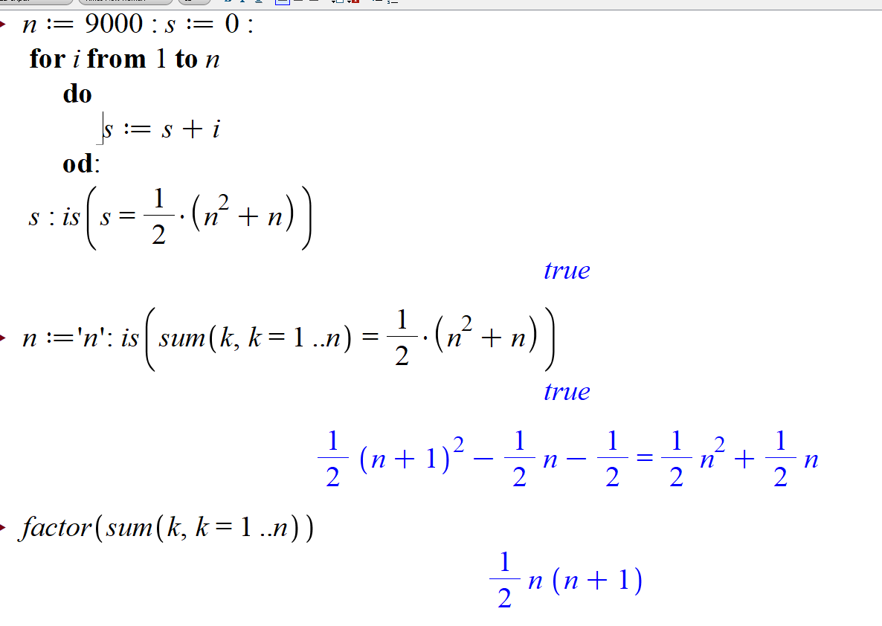
Формула суммы первых n натуральных чисел

Slide 16
Метод декомпозиции
Он же ‒ метод разбиения
Он же ‒ «Разделяй и властвуй!»

Slide 17
Этапы каждого уровня рекурсии
1. Разделение
2.Властвование
3.Комбинирование

Slide 18
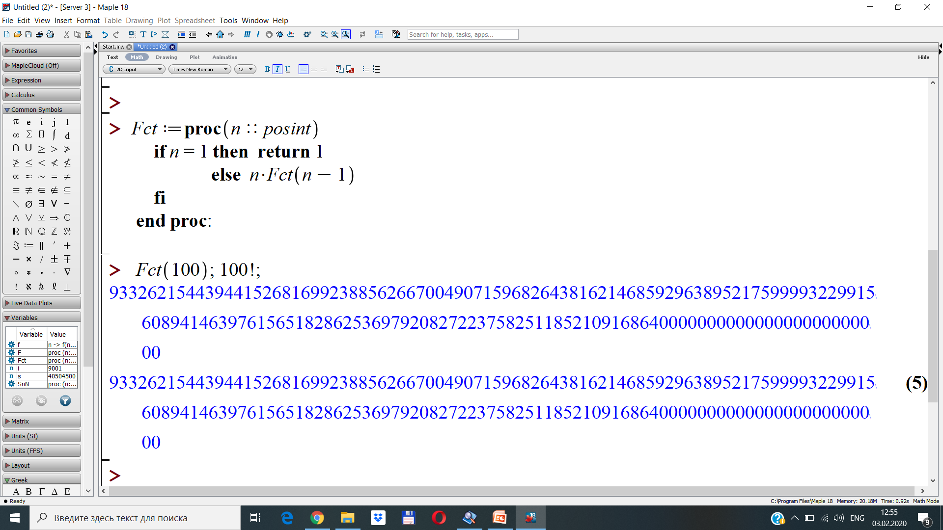
Вычисление факториала

Slide 19
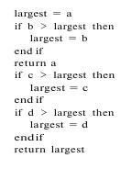
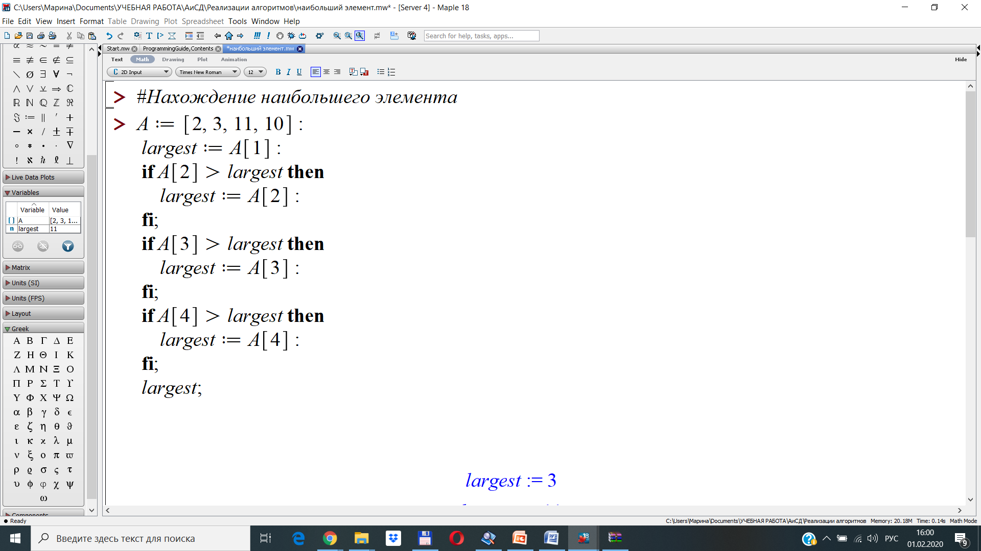
ВОПРОС

Slide 20
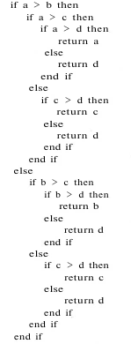
Постройте в виде двоичного дерева

Slide 21
1.2 Размерность задачи и трудоемкость алгоритма

Slide 22
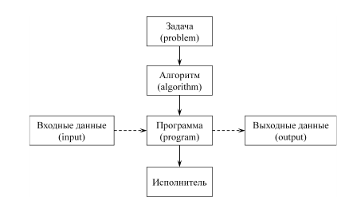
Процесс решения задачи
Доказательство корректности алгоритма и
анализ его эффективности

Slide 23
Модель и размерность задачи
Опр. 1 Формальная постановка задачи ‒ ее описание в виде функции, на вход которой поступают формальные параметры, задающие входные и выходные данные.
Опр. 2 Размерность L задачи ‒ количество информации, достаточное для ее формального описания.

Slide 24
Количество информации
Опр. 3 Количество информации, которой достаточно для знания того, что событие A произошло (достаточно для разрушения неопределенности об объекте), определяется по формуле

Slide 25
Бит
Бит ‒ единица измерения информации в случае, если основание логарифма равно 2:
Размерность задачи – это минимальное количество бит, достаточное для описания входных данных задачи.

Slide 26
Примеры
Если предположить, что размерность машинного слова достаточна для представления любого числа, то размерность задачи будет ограничена количеством исходных данных в ее формальном описании.

Slide 27
Трудоемкость алгоритма
Опр. 4 Трудоемкость алгоритма – это функция от размерности задачи, которая оценивает сверху требуемое время для ее решения.
Временная сложность
Пространственная (емкостная) сложность-размерность памяти

Slide 28
RAM (РАМ) –модель вычислительного устройства
1.Арифметические и логические операции выполняются за 1 временной шаг (1 такт)
2.Каждое обращение к ячейке ОП требует 1 т.
3. Выполнение условного перехода требует вычисления логического выражения и одной из ветвей решения.
4. Выполнение цикла подразумевает выполнение всех его итераций, выполнение каждой итерации требует вычисления условия завершения цикла и выполнение его тела.

Slide 29
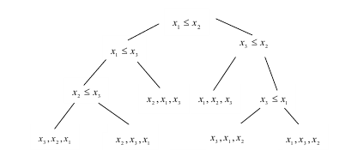
Дерево решений для сортировки трех чисел

Slide 30
Уровни оценки сложности алгоритма
1.Худший случай
2.Средний случай
3.Лучший случай

Slide 31
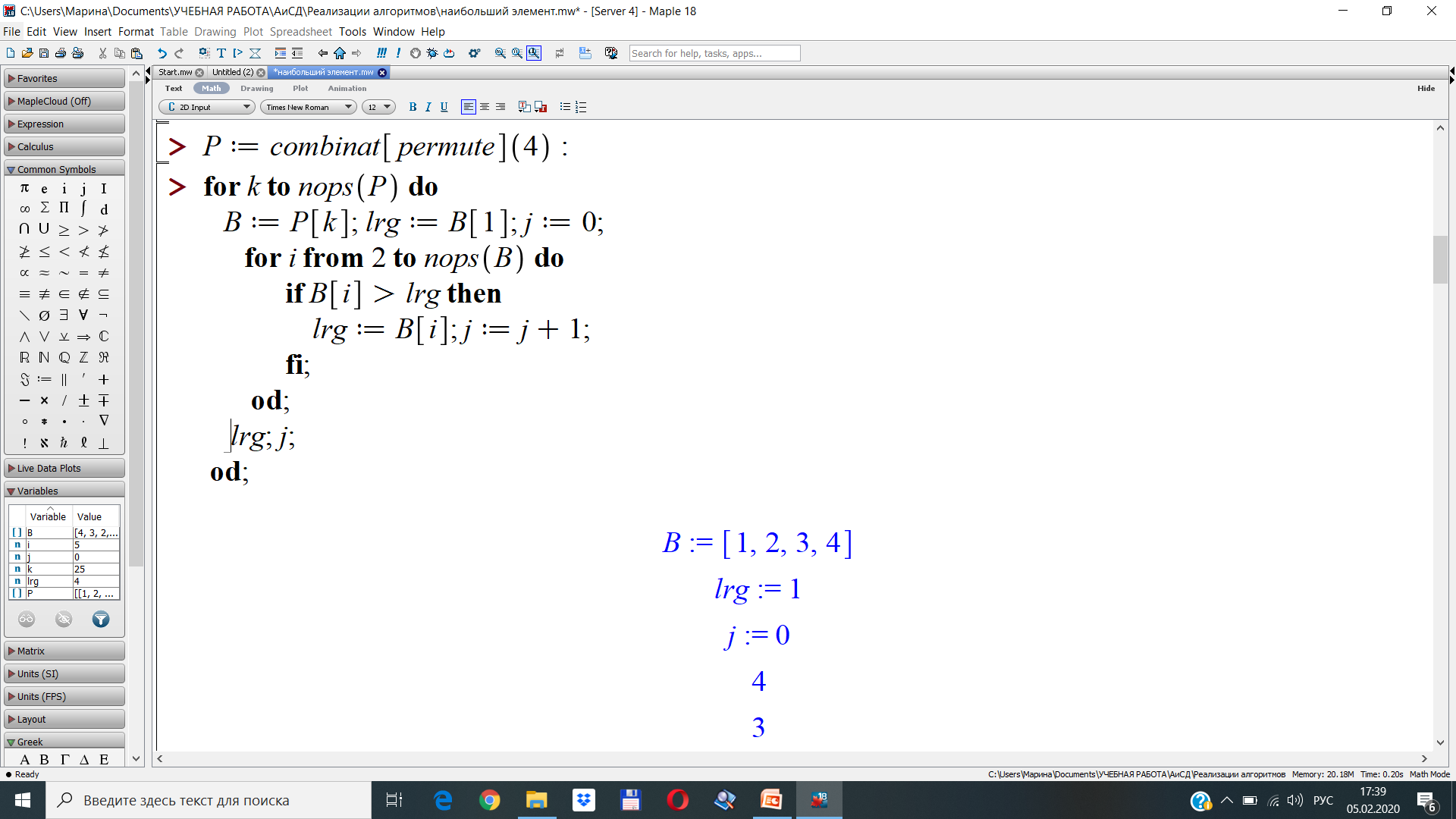
Поиск наибольшего элемента

Slide 32
1.3 Асимптотические оценки трудоемкости алгоритма

Slide 33
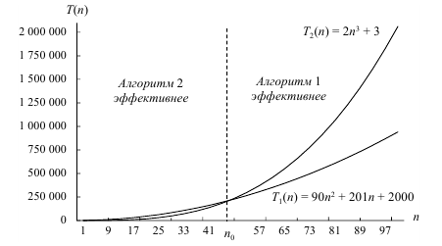
Сравнение трудоемкостей двух алгоритмов

Slide 34
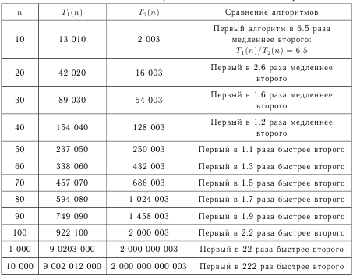

Slide 35
Скорость (порядок) роста функции при увеличении аргумента
Асимптотические методы

Slide 36
Пример
Как изменить гармонический ряд, чтобы получить сходящийся ряд? C каким рядом «сравним» гармонический ряд?

Slide 37
Оценка общего члена ряда

Slide 38
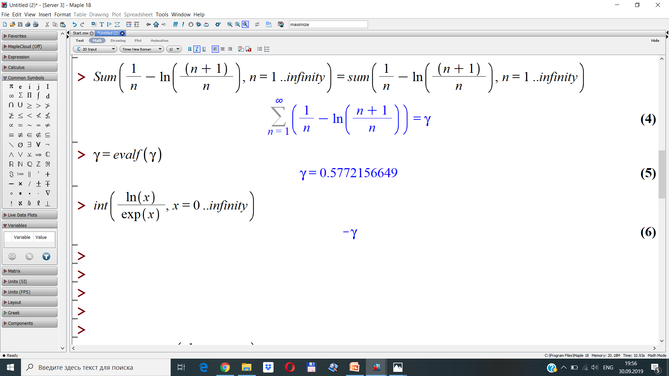
Сумма ряда

Slide 39
Сравнение ББП в матанализе
Шкала роста

Slide 40
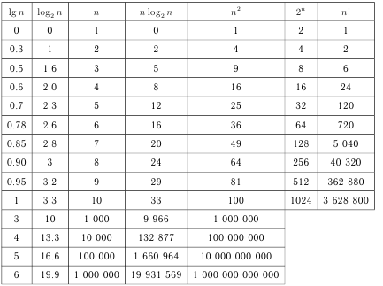

Slide 41
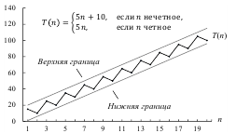

Slide 42
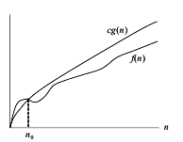
Верхняя асимптотическая оценка

Slide 43
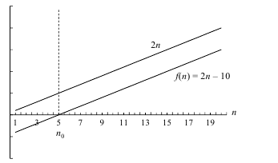

Slide 44
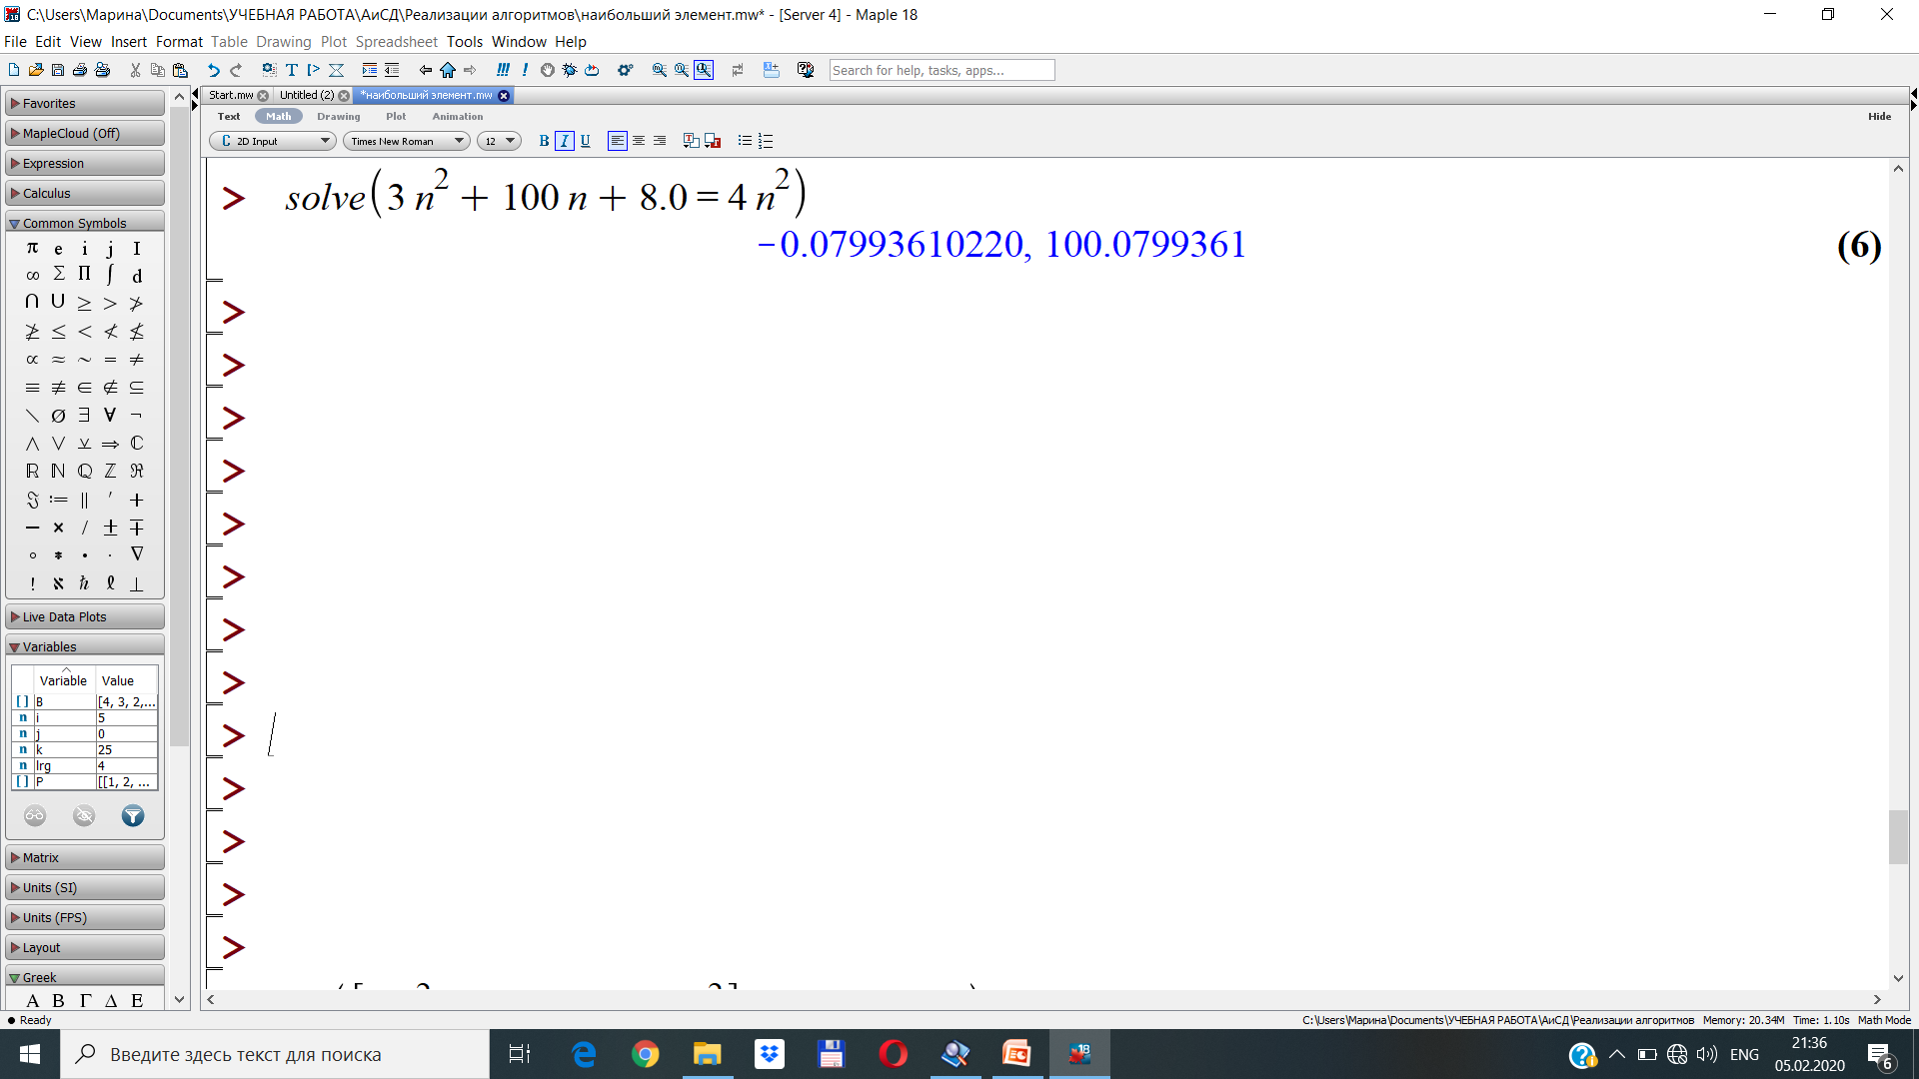

Slide 45
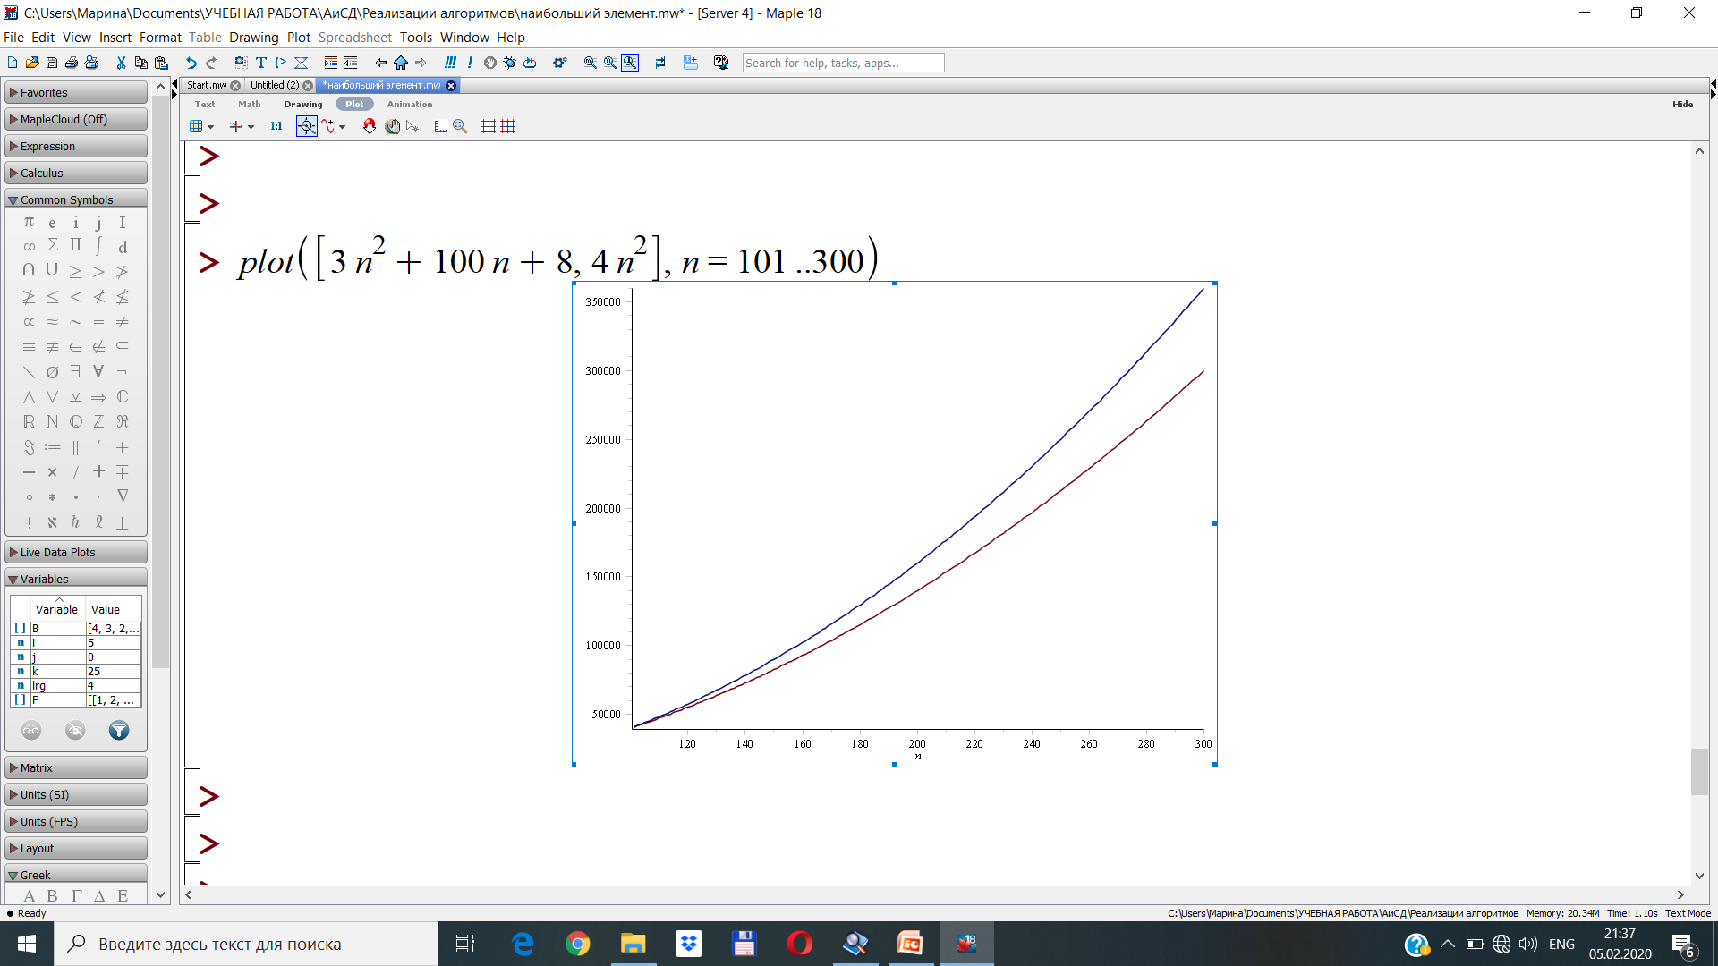
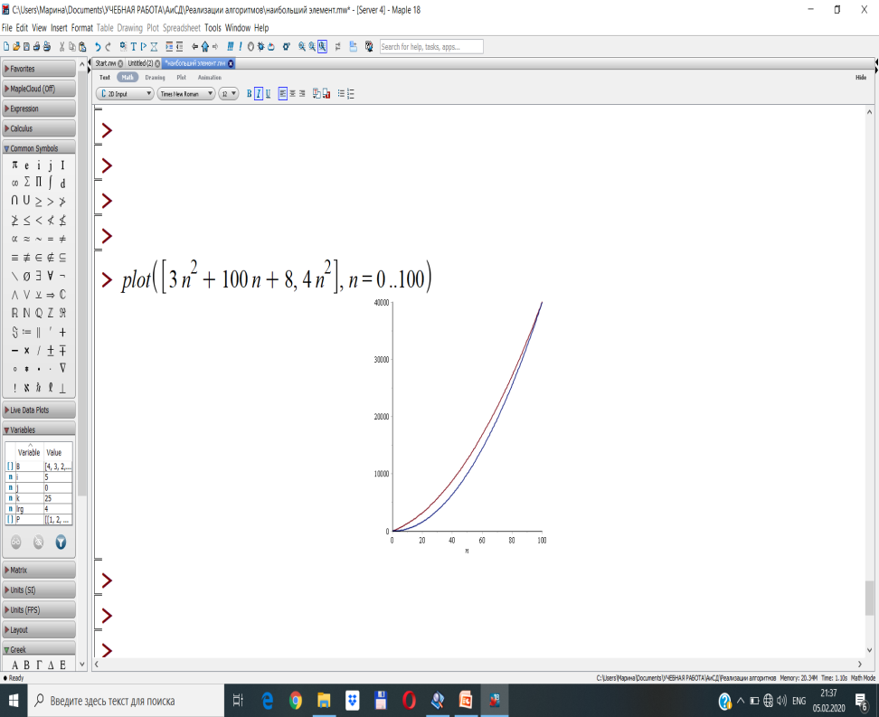

Slide 46
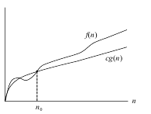
Нижняя асимптотическая оценка

Slide 47
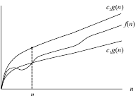
Точная асимптотическая оценка

Slide 48
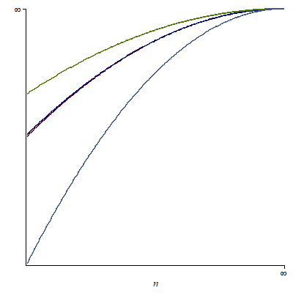
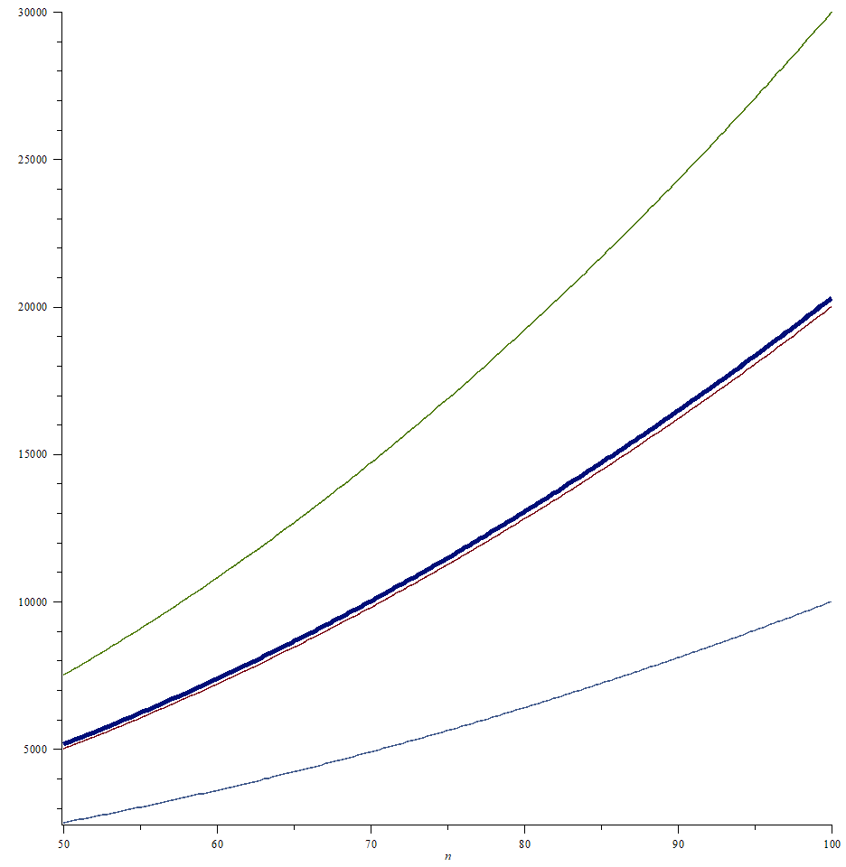
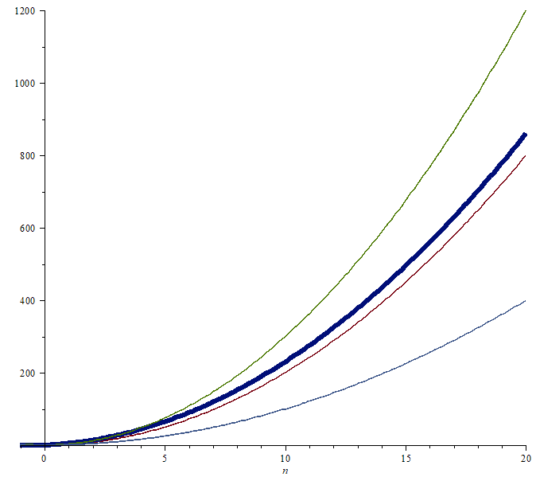

Slide 49
Слабая верхняя оценка

Slide 50
o

Slide 51
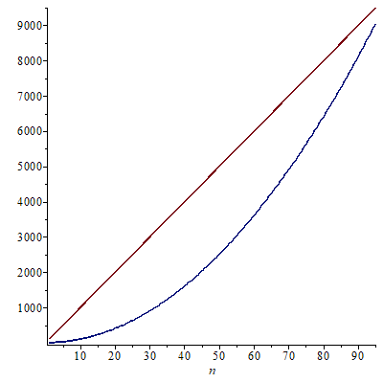
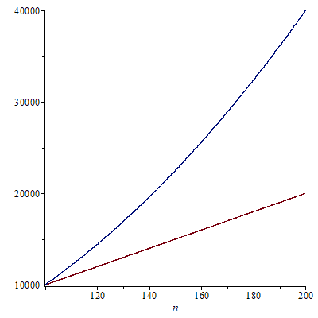
С=1
n>100

Slide 52
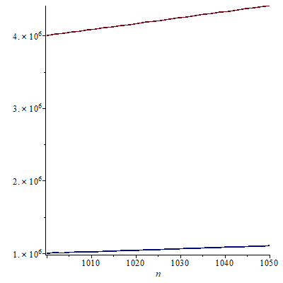
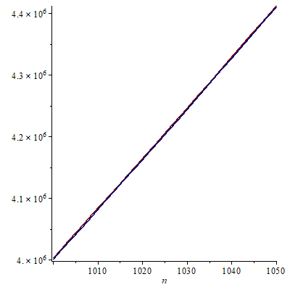

Slide 53
Слабая нижняя оценка

Slide 54
ω

Slide 55
Упражнение
Постройте графики для сравнения поведения функций при разных константах.
Проанализируйте зависимость аргумента от константы с.

Slide 56
1.4 Функции, используемые при асимптотическом анализе
1.Ближайшие целые
2. Деление с остатком
3.Многочлены->Степенная функция
4.Показательная функция
5.Факториал
6.Логарифмическая функция
7.Функциональная итерация
8.Итерированный логарифм

Slide 57
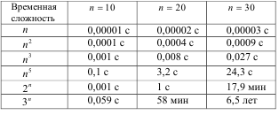
Сравнение полиномиальных и экспоненциальных алгоритмов

Slide 58
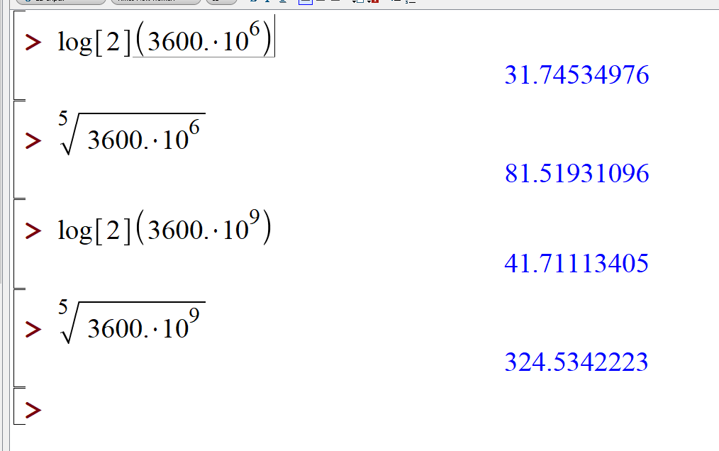
Сравнение полиномиальных и экспоненциальных алгоритмов Увеличение скорости в 1000раз

Slide 59
Этапы определения трудоемкости
ПРИМЕРЫ
1
2
3
4

Slide 60
Упражнения

Slide 61
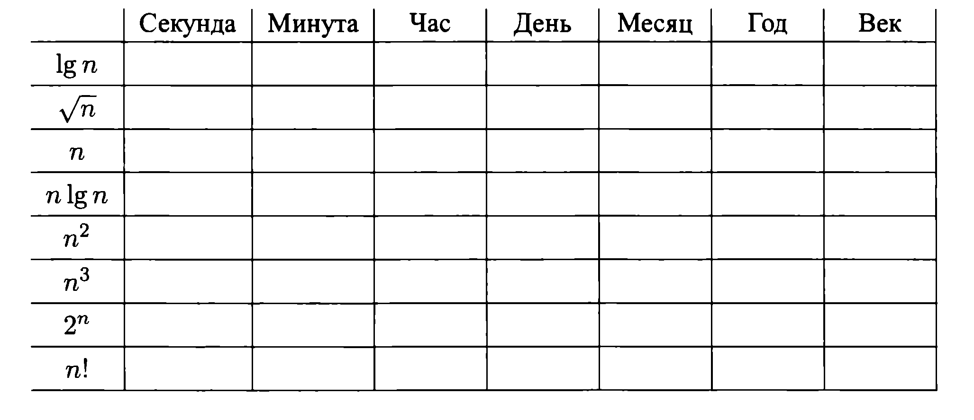
Заполните максимальными значениями n, при которых задача решается за время t (f(n) – в мкс)

Slide 62
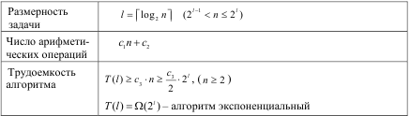
Задание 1
Определить трудоемкость алгоритма последовательного вычисления факториала натурального числа.

Slide 63
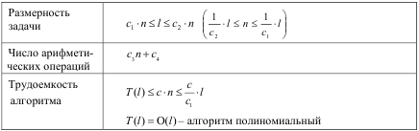
Задание 2
Определить трудоемкость алгоритма последовательного вычисления суммы натуральных чисел:

Slide 64


Задание 3
Определить трудоемкость алгоритма проверки числа на простоту:

Slide 65

Задание 4
Определить трудоемкость алгоритма последовательного вычисления суммы первых n натуральных чисел.
ЭКСПОНЕНЦИАЛЬНЫЙ
O(1) – КОНСТАНТНАЯ СЛОЖНОСТЬ

Slide 66
1.5 Рекуррентные соотношения
Анализ эффективности рекурсивных алгоритмов сложнее анализа итеративных, поскольку речь идет об оценке
высоты дерева рекурсивных вызовов.

Slide 67
Основные понятия
Числовые последовательности f(n) можно задавать несколькими основными способами:
- с помощью словесного описания;
- с помощью формулы общего члена f(n) – в замкнутом виде;
- с помощью рекуррентного соотношения.
Рекуррентное соотношение — это равенство, которое выражает n-й член последовательности через предыдущие.
В более общем формате: Уравнение (неравенство), которое связывает одни и те же функции, но с различными значениями аргументов.

Slide 68
Основные понятия
Правильное РС
Полное РС

Slide 69
Рекуррентное соотношение порядка k
Рекуррентное соотношение имеет порядок k, если оно для любого n позволяет выразить f(n) через предыдущие члены последовательности до f(n–k) включительно.
Общий вид:
f(n) = F(f(n–1), f(n–2), … , f(n–k)) или
f(n+k) = F(f(n+k–1), f(n+k–2), … , f(n)).

Slide 70
Решение рекуррентного соотношения
Решением рекуррентного соотношения называется любая числовая последовательность, члены которой удовлетворяют этому соотношению.
Найти решение рекуррентного соотношения — это значит найти выражение для ее общего члена.
Пример. Решением рекуррентного соотношения
f(n+2) = 5f(n+1) − 6f(n)
является последовательность с общим членом

Slide 71
Общее решение
Общее решение рекуррентного соотношения k-го порядка — это выражение, которое зависит от k произвольных постоянных C1, C2, ... , Ck, и из которого путем подбора постоянных можно получить любое решение данного рекуррентного соотношения.

Slide 72
Пример
f(n+2) = 5f(n+1) − 6f(n)
-- общее решение
Для нахождения решения любых рекуррентных соотношений общих методов не существует.
Однако есть класс рекуррентных соотношений,
для которых такой метод имеется.

Slide 73
Примеры
1. f(n) = 2f(n–1) + 3f (n–2), f(1) = 1, f(2) = 2
1, 2, 7, 14+6=20, 40+21=61,… .
2. Геометрическая прогрессия
3.Арифметическая прогрессия

Slide 74
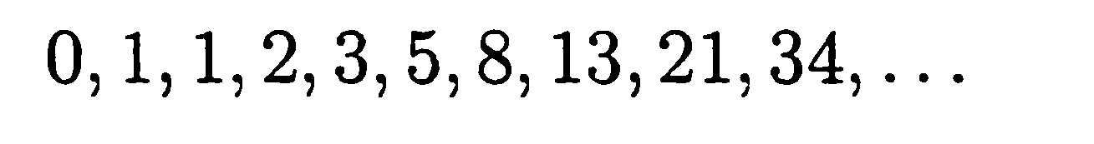
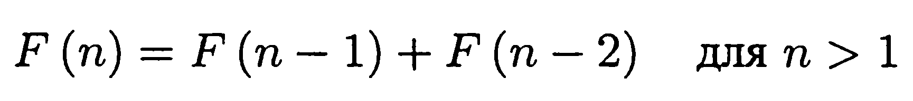
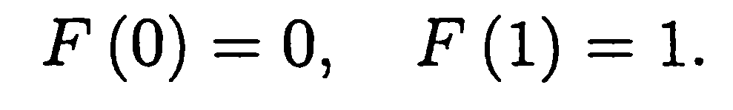
4. Задача Фибоначчи
Последовательность чисел Фибоначчи:

Slide 75
5.Задача Иосифа Флавия
Иосиф, попав в плен с 40 товарищами, не смог их убедить сдаться. Поэтому было решено по жребию постепенно умерщвлять друг друга, чтобы не было греха самоубийства.
В конце концов, остался в живых только Иосиф с товарищем, которого он убедил отдаться римлянам.

Slide 76
Рекуррентное соотношение

Slide 77
Найти J(100)
Каким по счету должен был стать в круг Иосиф, чтобы остаться живым?

Slide 78
6.Нахождение рекуррентного соотношения для числовой последовательности
Арифметическая и геометрическая прогрессии
Последовательность квадратов натуральных чисел
Последовательность кубов натуральных чисел

Slide 79
1.6 Методы решения рекуррентных уравнений
1. С помощью характеристического многочлена

Slide 80
Линейные рекуррентные уравнения с постоянными коэффициентами
Однородным линейным рекуррентным соотношением с постоянными коэффициентами (ОЛРС) называется рекуррентное соотношение вида
где a1, a2 , ..., ak — некоторые числа.

Slide 81
Свойства решений ОЛРС
Если ОЛРС имеет решение f (n), то Cf (n) — также решение ОЛРС для любого действительного C.
Для ОЛРС общее решение представляет собой линейную комбинацию k линейно независимых решений.

Slide 82
Определение
Неоднородным линейным рекуррентным уравнением с постоянными коэффициентами (НЛРС) называется рекуррентное соотношение вида
где g(n) — член некоторой числовой последовательности.

Slide 83
Решение ОЛРС второго порядка
Характеристическим уравнением для ОЛРС (см. вверх!) называется квадратное уравнение вида

Slide 84
1) Дискриминант положительный
Характеристическое уравнение имеет два различных корня r1 и r2 ,
и общее решение рекуррентного соотношения имеет вид:
где C1, C2 — произвольные постоянные.

Slide 85
Примеры

Slide 86
Общее решение для последовательности Фибоначчи

Slide 87
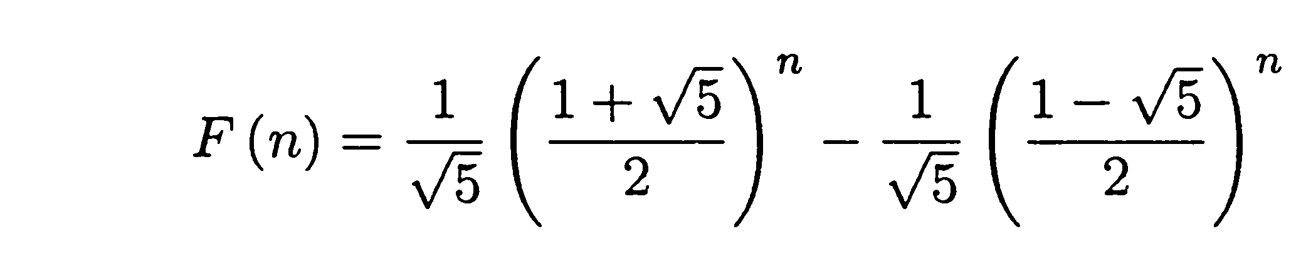
Решение при начальных данных

Slide 88
2) Дискриминант равен 0
Корень r -- единственный (кратности два),
и общее решение имеет вид:

Slide 89
3) Дискриминант отрицательный
Корни комплексные и имеют вид
Чтобы построить общее решение ОЛРС, надо перевести комплексные корни из алгебраической формы в тригонометрическую:
Для этого на комплексной плоскости удобно построить корень с положительной мнимой частью.
Найти для него ρ — радиус — и — аргумент комплексного числа, как полярные координаты точки.
После этого общее решение ОЛРС строится по формуле:

Slide 90
Замечание
В выражениях для общего решения степень n всегда можно заменить на степень (n – 1).

Slide 91
Алгоритм решения ОЛРС с постоянными коэффициентами

Slide 92
Алгоритм решения ЛНРС

Slide 93
Пример
. f(n) = 2f(n–1) + 3f (n–2)+3n+2,
f(0) = 0, f(1) = ‒11

Slide 94
Примеры

Slide 95



Задачи для самостоятельного решения

Slide 96
2 Метод производящих функций

Slide 97
Понятие производящей функции
некоторая числовая последовательность
производящая функция для
данной последовательности
Эти ряды будем понимать как формально сходящиеся и
рассматривать соотношения между коэффициентами.

Slide 98
Операции над производящими функциями
Сложение:
Умножение на число:
Умножение
Почленное дифференцирование и интегрирование

Slide 99
ПРИМЕРЫ
?
?
?
?

Slide 100
Найти формулу для производящей функции
f(n) = 2f(n–1) + 3f (n–2)
f(0) = 0, f(1) = ‒11
РУ→F(x) →Разложение в ряд Тейлора→Коэффициенты Тейлора →Решение РУ

Slide 101
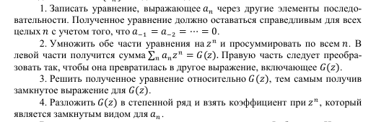
Алгоритм нахождения решения РУ через производящие функции

Slide 102
Производящая функция для последовательности Фибоначчи

Slide 103
(продолжение )

Slide 104

3 Метод верхних оценок решения (Метод подстановки)

Slide 105

Теорема (о мажоранте)

Slide 106

Пример 1 (min и max элементы)

Slide 107
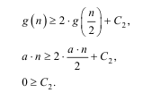

Попытка 1

Slide 108

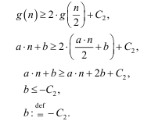
Попытка 2

Slide 109

Решение

Slide 110

Пример 2 (сортировка слиянием)

Slide 111

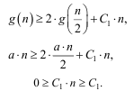
Попытка 1

Slide 112



Попытка 2

Slide 113

Попытка 3

Slide 114
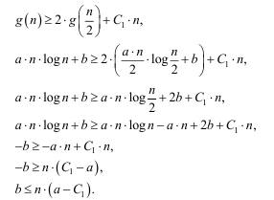

Попытка 4

Slide 115

Решение

Slide 116
4 Метод итераций
Идея метода: рекуррентное уравнение расписывается через множество других с последующим суммированием полученного выражения

Slide 117

Пример 1 (факториал)
Решить с помощью характеристического многочлена
как линейное неоднородное и
переходя к линейному однородному.
С помощью методов производящей функции,
подстановки и итераций

Slide 118
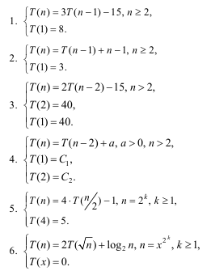
Упражнения

Slide 119

Пример 2

Slide 120
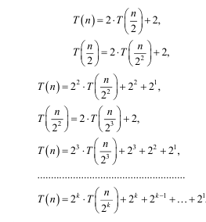
Решение методом итераций (ср. с методом подстановки)

Slide 121

Ответ

Slide 122

Пример 3

Slide 123




Решение методом итераций

Slide 124


Завершение решения

Slide 125

Ответ

Slide 126
5 Метод рекурсивных деревьев
Данный метод является особым способом записи явных (не рекуррентных) функций, получаемых на шагах метода итераций.
Метод рекурсивных деревьев заключается в том, что по рекуррентному уравнению итерационно строится древовидная структура, суммирование значений ключей в узлах которой осуществляется специальным образом.

Slide 127
Формирование дерева
1. В корень дерева заносится свободный член исходного рекуррентного уравнения.
2. Сыновьями корня являются рекуррентные функции правой части исходного рекуррентного соотношения.
3.На последующих итерациях для каждого из сыновей строится аналогичная древовидная структура.
4. Процесс ветвления в некоторой вершине дерева заканчивается, когда данная вершина соответствует начальным данным уравнения.
5. Значения внутренних вершин дерева есть некоторые явные функции.

Slide 128
Суммирование в вершинах
Определяют сумму ключей в вершинах, равноудаленных от корня дерева (эти вершины находятся в дереве на одном уровне).
Находится максимальная сумма по уровням.
3. Итоговая сумма ограничена сверху одним из следующих значений:
- максимальной суммой, которая умножается на количество уровней;
суммой, полученной в результате сложения сумм значений по уровням.
Количество уровней для дерева равно O(logn).

Slide 129

Пример 1

Slide 130

1-я итерация

Slide 131
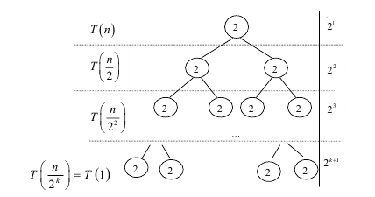
Построенная древовидная структура

Slide 132

Ответ

Slide 133

Пример 2

Slide 134
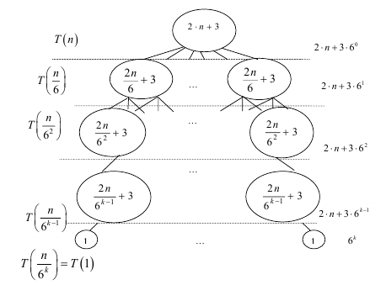
Дерево ( )

Slide 135
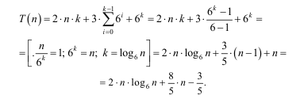
Решение

Slide 136


1.7 Основная теорема

Slide 137
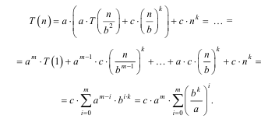
Доказательство ( )

Slide 138



<

Slide 139




Slide 140



Slide 141
Замечание
Учет округлений см.в литературе (например, Кормен и др. стр 130)
Чтобы разобраться с теоремой, просто порешайте методом методом итераций РУ.

Slide 142
Рекомендации по выбору способа программной реализации РС
Рекуррентное соотношение
Итер алг-м
1
Кол-во обращ к РФ
>1
ДА
Рек. алгоритм
Подзадачи независимы
НЕТ
НЕТ
Решения подзадач помещаются в память
ДА
Итер алг-м – через таблицы с информацией
Рек. Алг-м – многократные реш задачи

